Slide 1
স্বাগতম

Slide 2
শিক্ষক পরিচিতি
তাহমিনা ইয়াছমিন
সহকারি শিক্ষক
সাতবাড়ীয়া শাহ আমানত (র.) দাখিল মাদ্রাসা
সাতবাড়ীয়া , চন্দনাইশ, চট্টগ্রাম।

Slide 3
পাঠ পরিচিতি
শ্রেণিঃ অষ্টম
বিষয়ঃ বাংলাদেশ ও বিশ্ব পরিচয়
অধ্যায়ঃ দশম
(বাংলাদেশের সামাজিক সমস্যা)
সময়ঃ৩০ মিনিট

Slide 4
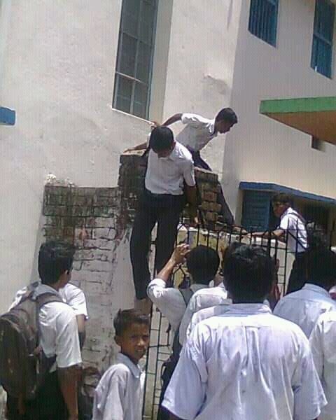
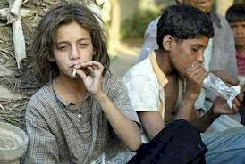
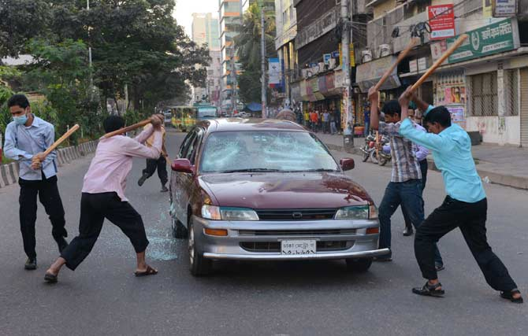
নিচের ছবিগুলো লক্ষ্য কর
চিত্র-২
চিত্র-3
চিত্র-১

Slide 5
নিচের প্রশ্নগুলো লক্ষ্য করি
চিত্র-1 এ তোমরা কি দেখতে পাচ্ছ?
চিত্র-২ এ তোমরা কি দেখতে পাচ্ছ?
চিত্র-3 এ তোমরা কি দেখতে পাচ্ছ?
চিত্রগুলো কি নির্দেশ করে?

Slide 6
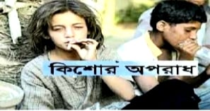
আজকের পাঠ

Slide 7
শিখনফল
কিশোর অপরাধের ধারণা ব্যাখ্যা করতে পারবে।
কিশোর অপরাধের কারণ ও প্রভাব ব্যাখ্যা করতে পারবে।
কিশোর অপরাধ প্রতিকারের উপায় সম্পর্কে বর্ণনা করতে পারবে।
সমাজ জীবনে কিশোর অপরাধের প্রভাব সম্পর্কে সচেতন হবে এবং সমস্যা সমাধানের উপায় খুজবে এবং শৃঙ্খলাপূর্ণ আচরণ করবে।

Slide 8
কিশোর অপরাধ
কিশোর দ্বারা সংঘটিত বিভিন্ন ধরনের অপরাধকেই বলা হয়,কিশোর অপরাধ।
পাকিস্তান ও থাইল্যান্ড ৭বছর থেকে ১৮বছর বয়স পর্যন্ত কিশোর
বাংলাদেশ,ভারত ও শ্রীলঙ্কায় ৭বছর থেকে ১৬বছর বয়স পর্যন্ত কিশোর
জাপানে ৭বছর থেকে ২০বছর বয়স পর্যন্ত কিশোর
কিশোর বয়সে এরা রাষ্ট্র ও সমাজের আইন ও নিয়ম ভাঙ্গ বলেই,তারা কিশোর অপরাধী।

Slide 9
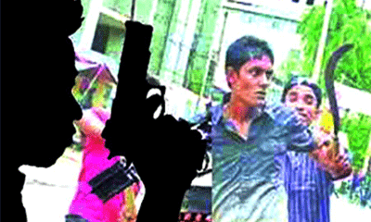
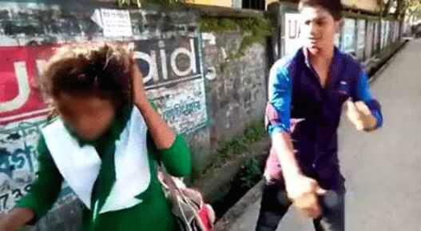
কয়েকটি কিশোর অপরাধ

Slide 10
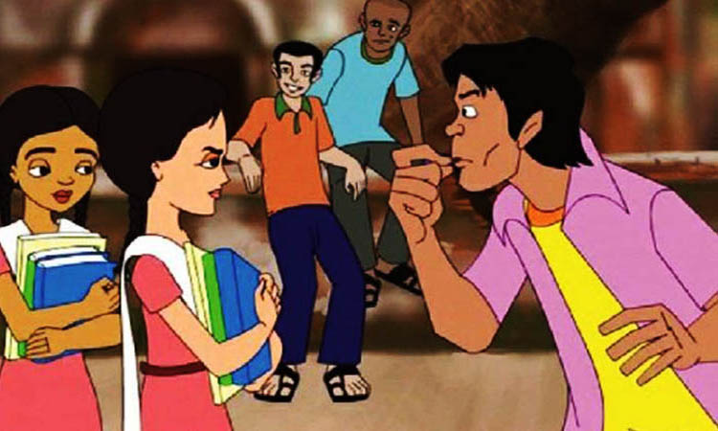
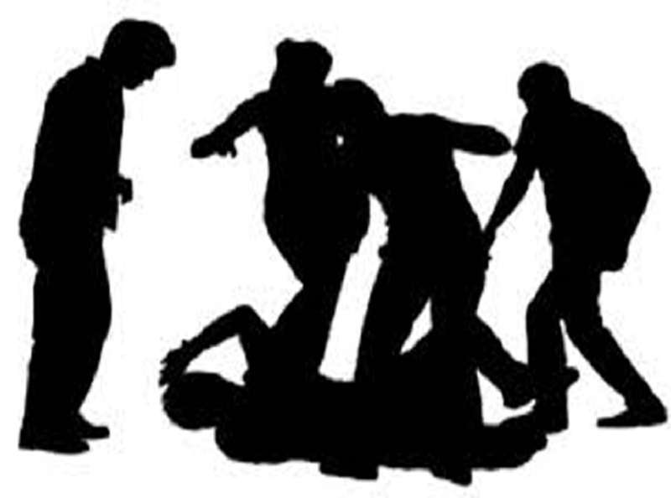
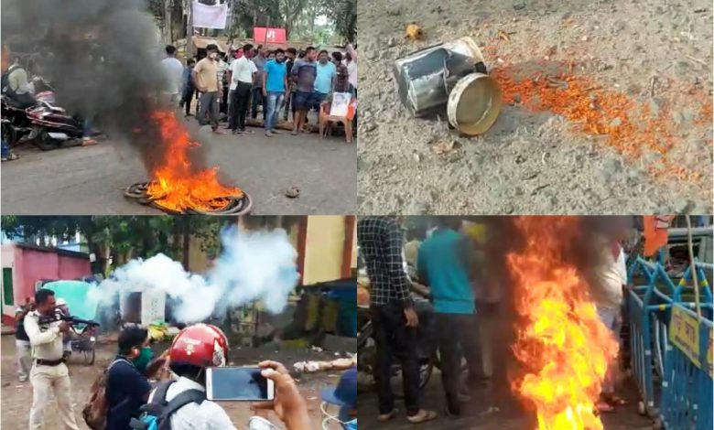
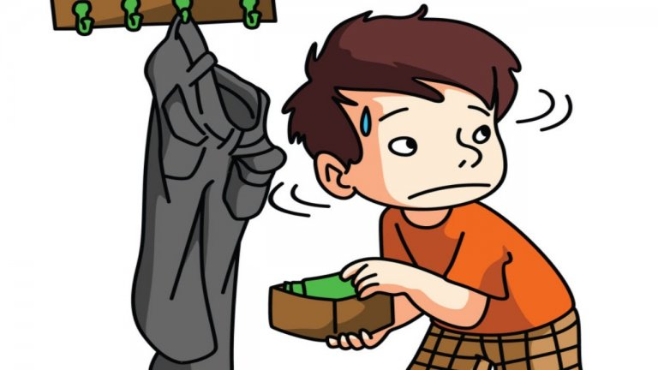
আরও কয়েকটি কিশোর অপরাধ
বাংলাদেশের মাটির নিচে রয়েছে নানা রকম মূল্যবান খনিজ সম্পদ। এগুলোর মধ্যে কয়লা ,গ্যাস, চুনাপাথর,চিনামাটি, সিলিকা বালি উল্ল্যেখযোগ্য।

Slide 11
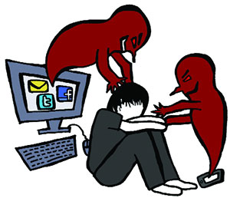
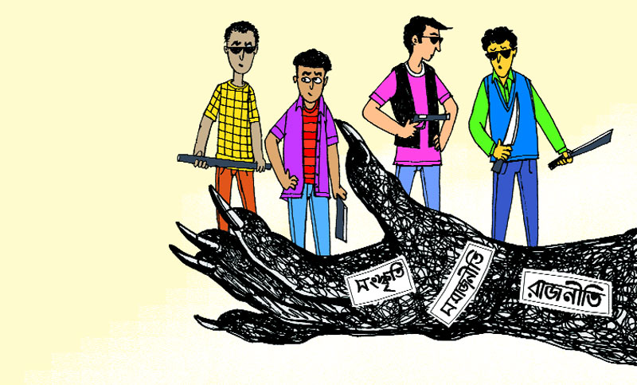
আরও কয়েকটি কিশোর অপরাধ

Slide 12
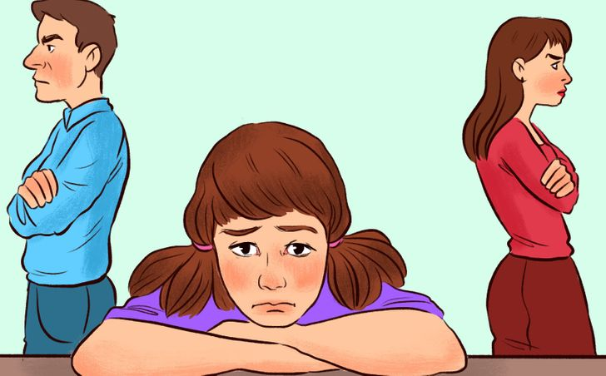
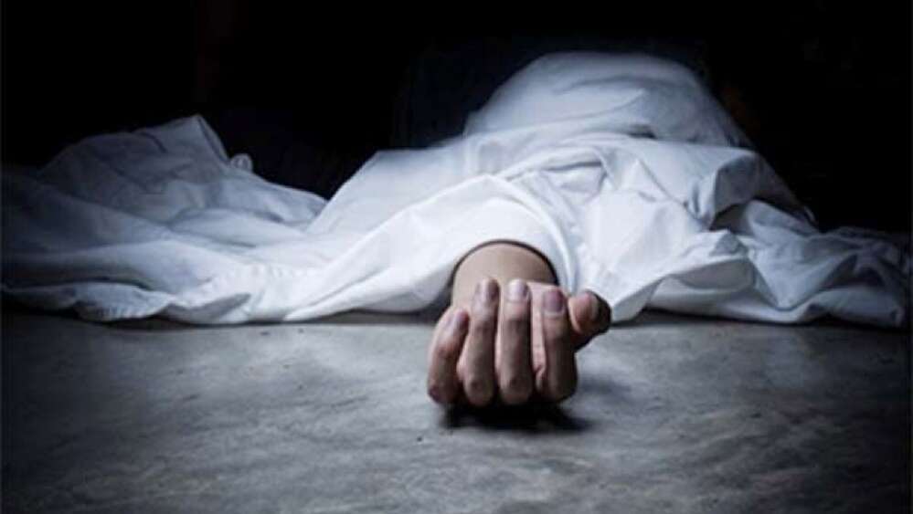
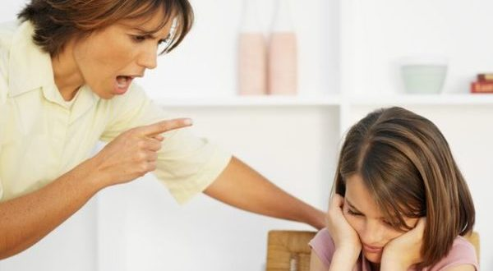
কিশোর অপরাধের পারিবারিক কয়েকটি কারণ

Slide 13
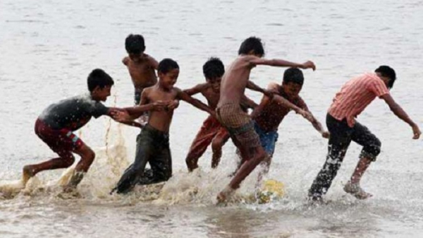
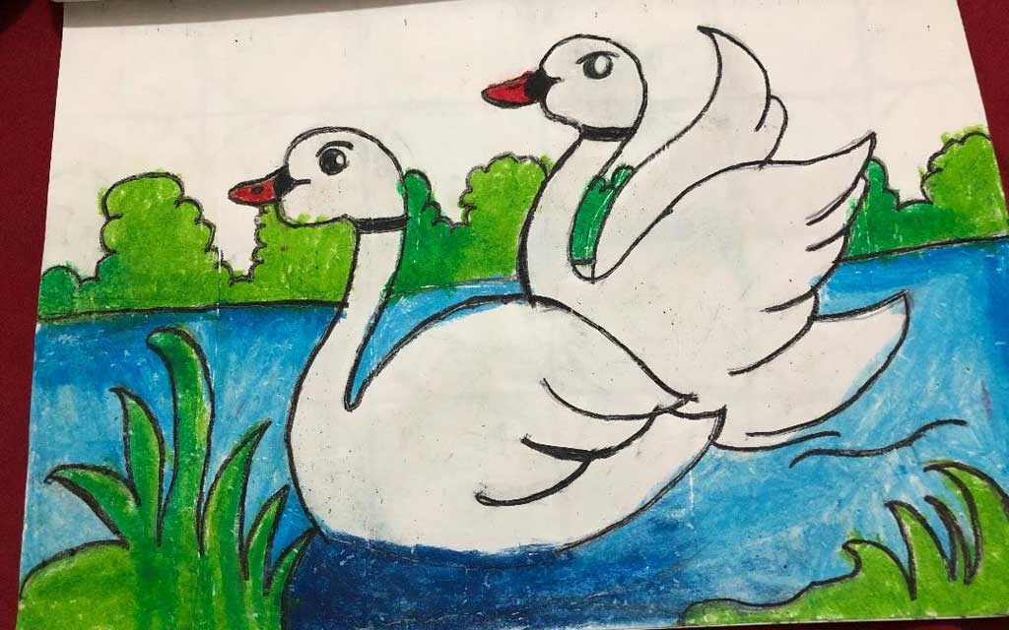
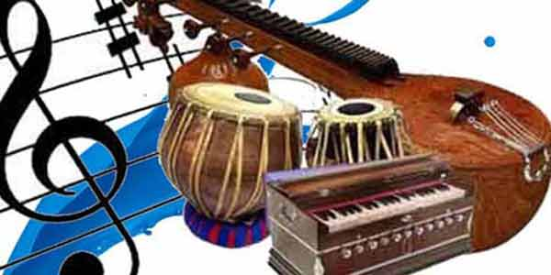
কিশোর অপরাধের একটি কারণ চিত্তবিনোদনের অভাব

Slide 14
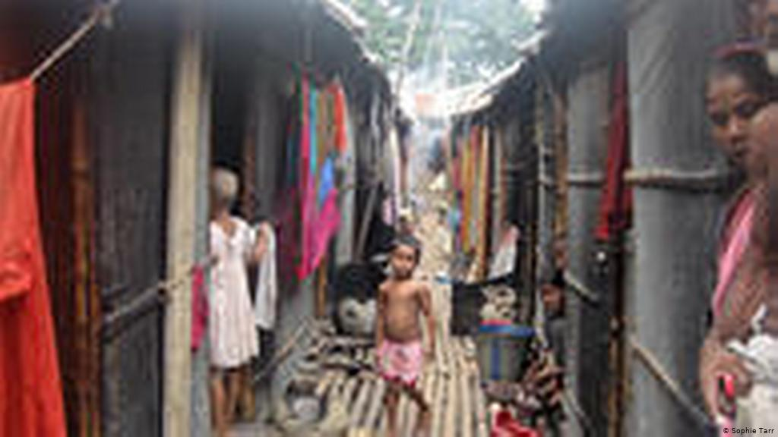
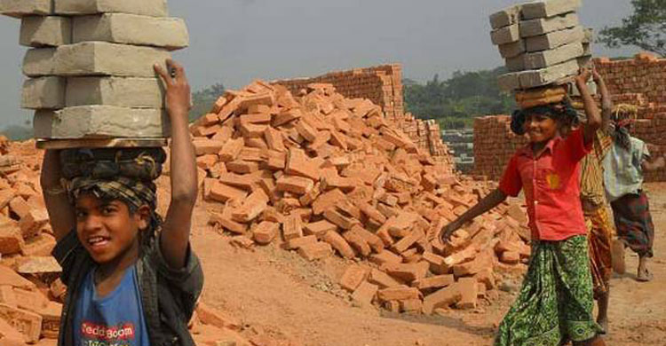
কিশোর অপরাধের কারণ
বস্তির পরিবেশ ,সঙ্গদোষে ও অভাবের তাড়নায় বস্তির শিশু-কিশোরেরা অপরাধে জড়িয়ে পড়ে।

Slide 15
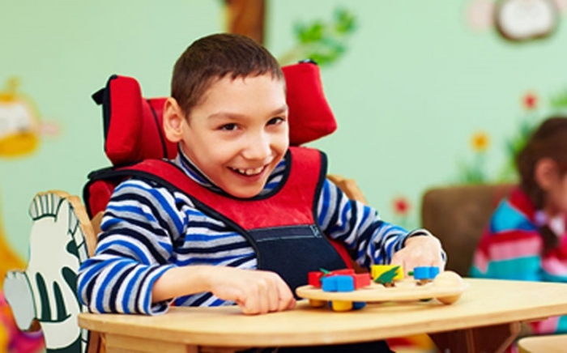
কিশোর অপরাধের কারণ
এছাড়াও প্রতিভাবান শিশু –কিশোরেরা প্রতিভা বিকাশের উপযুক্ত পরিবেশের অভাবে অপরাধী হয়ে উঠতে পারে। কারণ এ ধরনের শিশু- কিশোদের মানসিক গঠন সাধারণের চেয়ে জটিল হয়।

Slide 16
কিশোর অপরাধের কারণ

Slide 17
কিশোর অপরাধের প্রভাব

Slide 18
কিশোর অপরাধের প্রভাব
বাংলাদেশের মাটির নিচে রয়েছে নানা রকম মূল্যবান খনিজ সম্পদ। এগুলোর মধ্যে কয়লা ,গ্যাস, চুনাপাথর,চিনামাটি, সিলিকা বালি উল্ল্যেখযোগ্য।

Slide 19
কিশোর অপরাধের প্রভাব

Slide 20
কিশোর অপরাধের প্রতিরোধের উপায়
মাতা-পিতা ও পরিবারের বয়োজ্যেষ্ঠদের অধিক পরিমাণে সচেতন হতে হবে। সন্তানদের সাথে সহজ ও স্বাভাবিক সম্পর্ক গড়ে তুলতে হবে।

Slide 21
কিশোর অপরাধের প্রতিরোধের উপায়

Slide 22
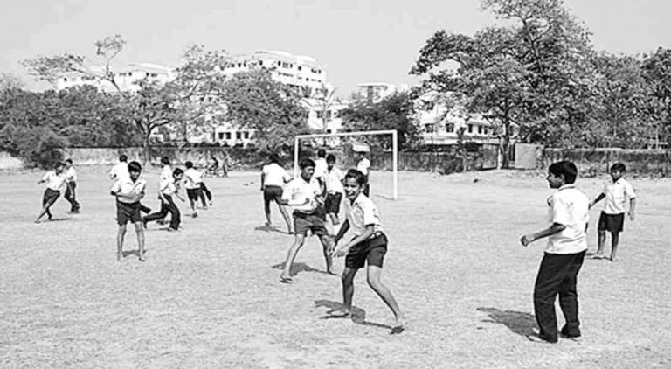
কিশোর অপরাধের প্রতিরোধের উপায়

Slide 23
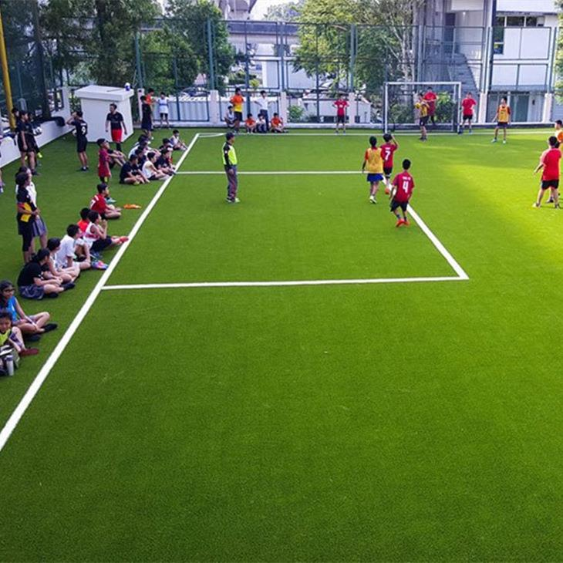
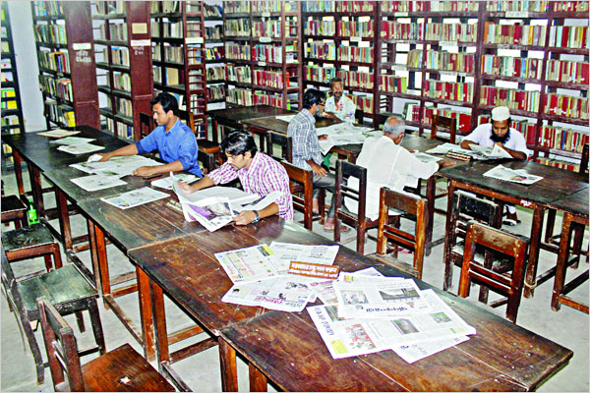
কিশোর অপরাধের প্রতিরোধের উপায়

Slide 24
কিশোর অপরাধের প্রতিরোধের বন্ধ করতে হবে

Slide 25
দলগত কাজ
বিভিন্ন দলে বিভক্ত হয়ে বাংলাদেশের কিশোর অপরাধের কারণ, প্রভাব ও প্রতিরোধের উপায় সম্পর্কে ৫টি করে বাক্য লিখ।

Slide 26
মূল্যায়ন
বাংলাদেশের কিশোর অপরাধীর বয়সসীমা কত?
কিশোর দ্বারা সংঘটিত কয়েকটি অপরাধের নাম বল।
আমাদের দেশে কিশোর অপরাধের প্রধান কারণ কি?
যে পরিবারে কিশোর অপরাধী থাকে সে পরিবারে কি হয়?
কিশোর অপরাধ প্রতিরোধে সবচেয়ে কার ভূমিকা গুরুত্বপূর্ণ?

Slide 27
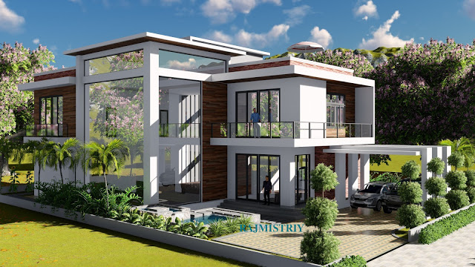
বাড়ির কাজ
কী কী কারণ শিশু –কিশোরদের অপরাধী করে তোলে? উল্লেখ কর এবং প্রতিরোধের উপায় বর্ণনা কর।

Slide 28
সবাইকে ধন্যবাদ

